Slide 1
MiceUiKey - User Guide

Slide 2
Contents
Operational Process (P03 – P13)
Timing Check (P14 – P16)
Temperature Check (P17 – P18)

Slide 3
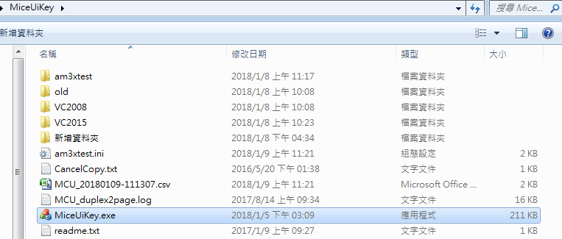
Step1.
點選圖中所示的MiceUiKey.exe檔

Slide 4
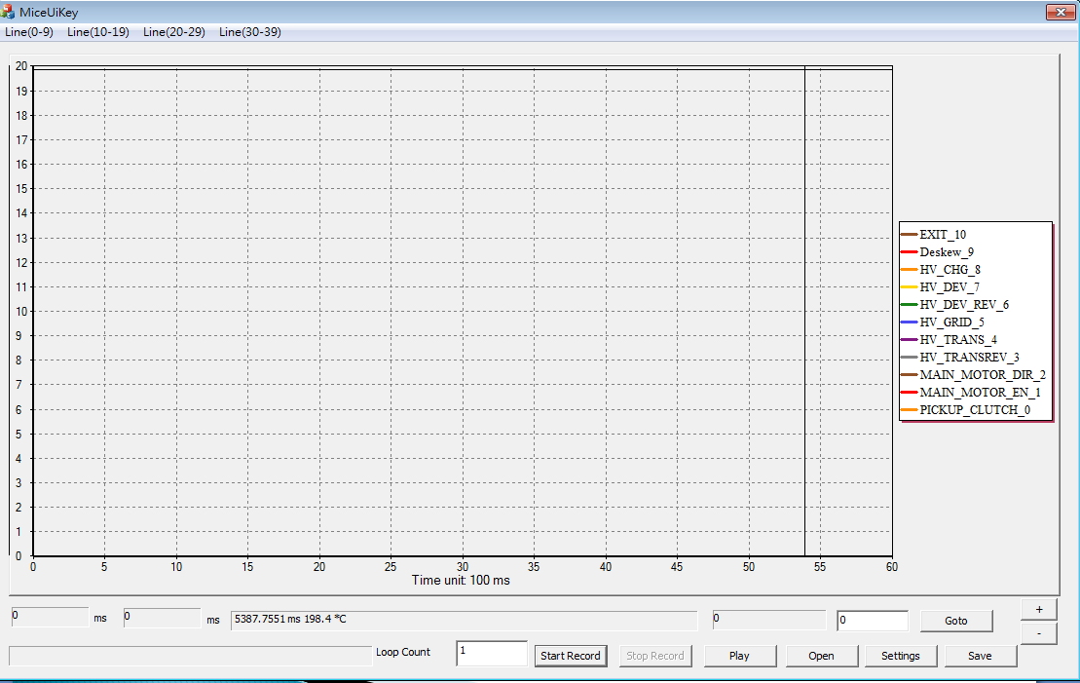
Step 2.
開啟後 (如圖所示)

Slide 5
Step 3.
按下Settings按鈕並設定所需要讀取的 Hiv、Motor、Sensor相關項目。

Slide 6
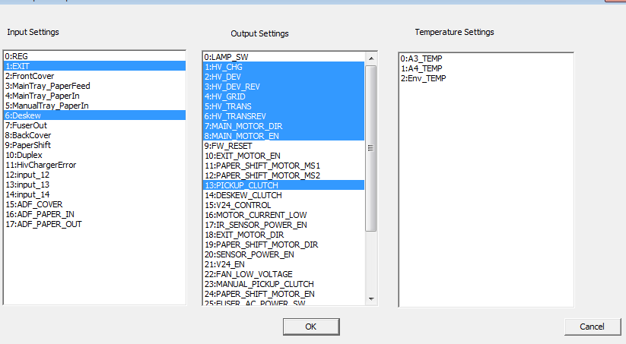
Step 4.
選擇所需要的項目(點選項目為藍色)
並按下OK按鈕
並重新開啟MiceUiKey.exe

Slide 7
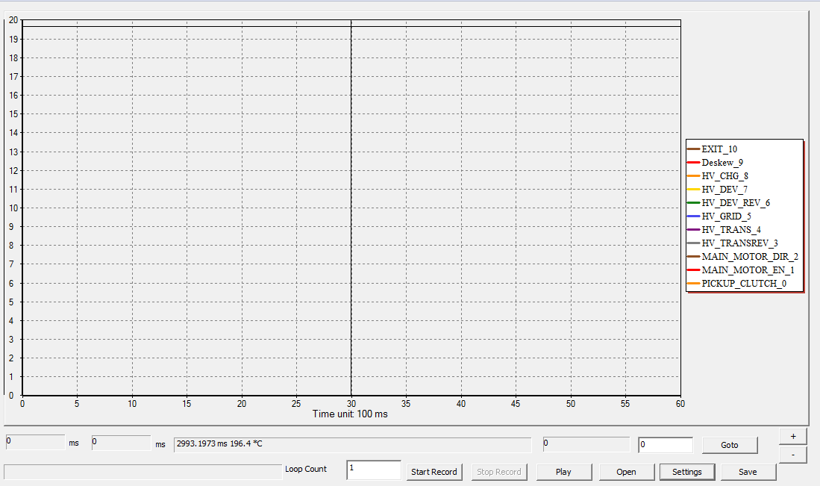
Step 5.
重新啟動後會看到右邊出現所選取的項目。

Slide 8
Step 6.
將機台連至電腦後並按下Start Record按鈕。
若機台跟電腦成功連接，會看到藍色框中Tool將txt檔存放的路徑。
可能會發生以下狀況:
若出現圖二紅色框中的:Can’t link Device ，表示機台未與電腦做連接。

Slide 9
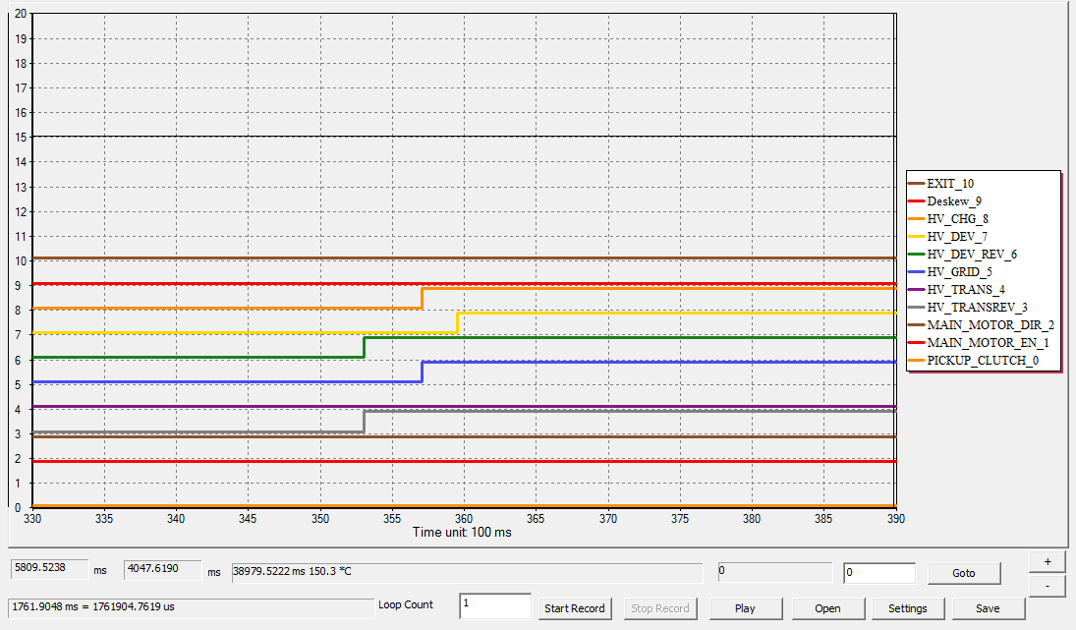
Step 7.
成功連接後，操作機台後，會顯示出所選擇項目的Timing
各顏色所紀錄的Timing請對應右邊框中之選項。

Slide 10
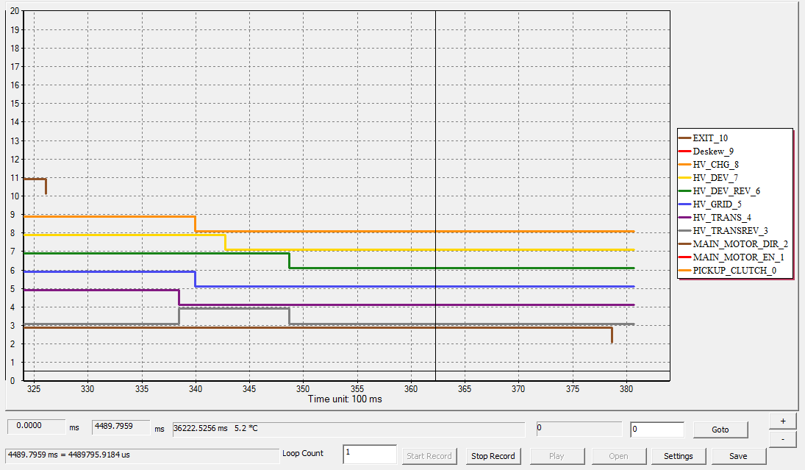
Step 8.
當Job做完後，按下紅框中的 Stop Record按鈕

Slide 11
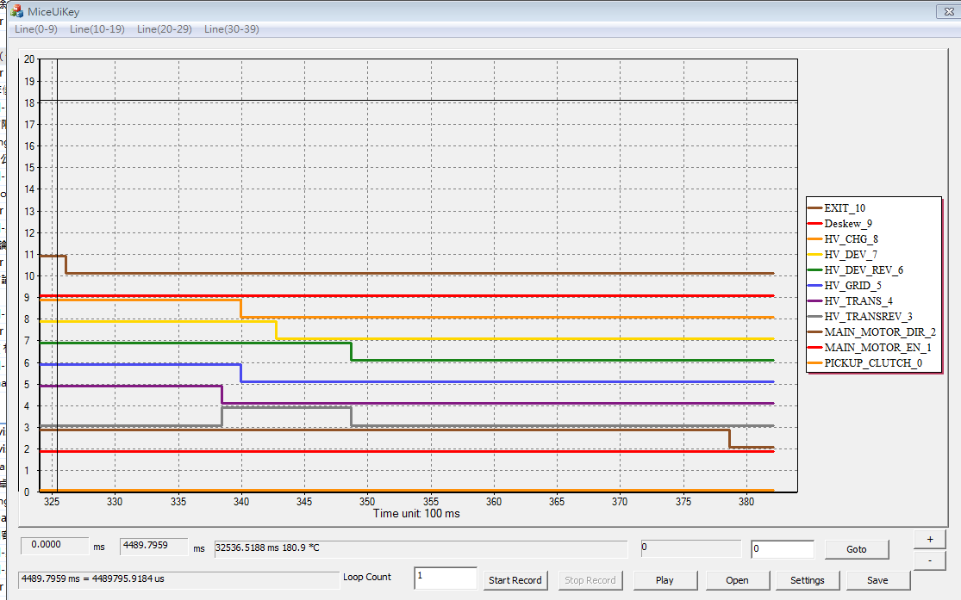
Step 9-1.
Step 8完成後按下紅色框中的Save按鈕

Slide 12
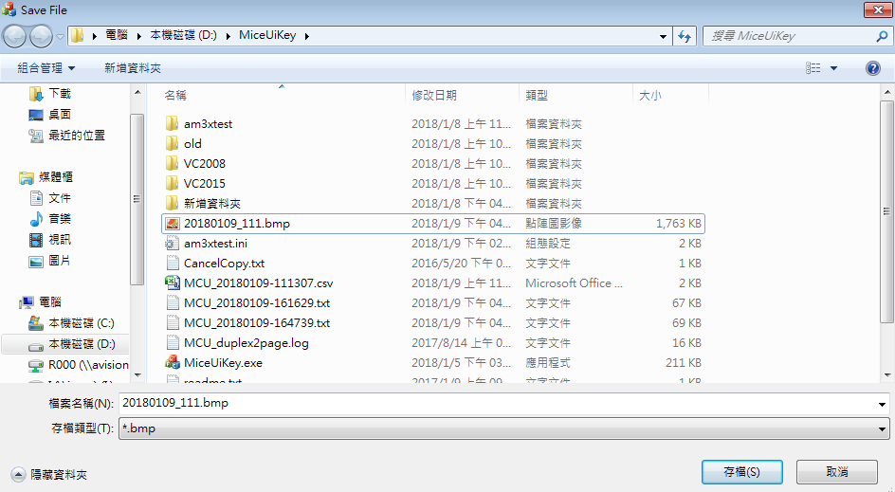
Step 9-2.
按下Save按鈕後，打上你所要儲存檔案的名稱並存檔。

Slide 13
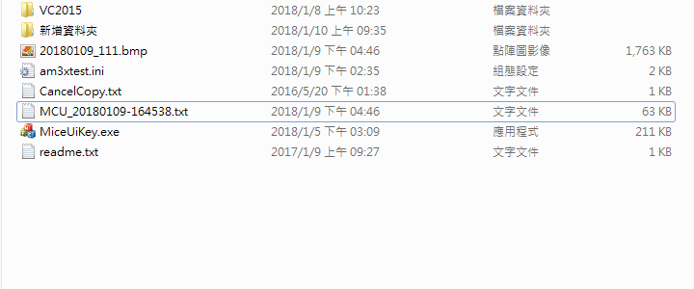
Step 10.
在存放的路徑內會看到所存取的bmp圖檔，以及txt檔

Slide 14
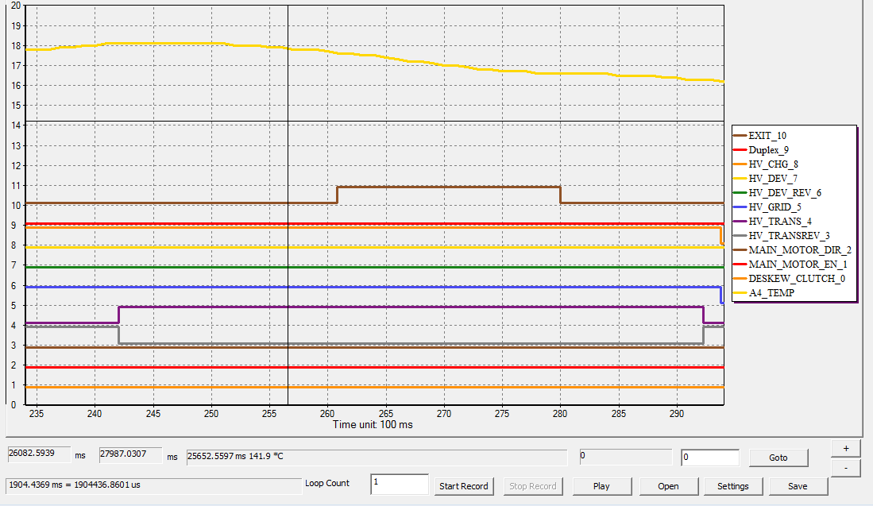
Timing Check -1.
在Tool中會看到十字型的游標(如紅框處)。
在Tool右下方會看到顯示方塊(如藍框處)。

Slide 15
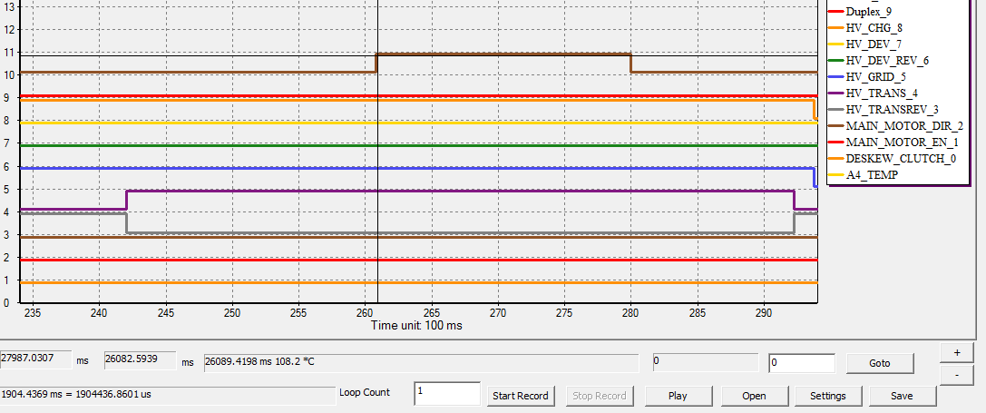
Timing Check -2.
將游標移至需要檢查Timing的起始點，並用滑鼠點選一次。
點選後，右下方塊會顯示起始Timing(如紅框處)。

Slide 16
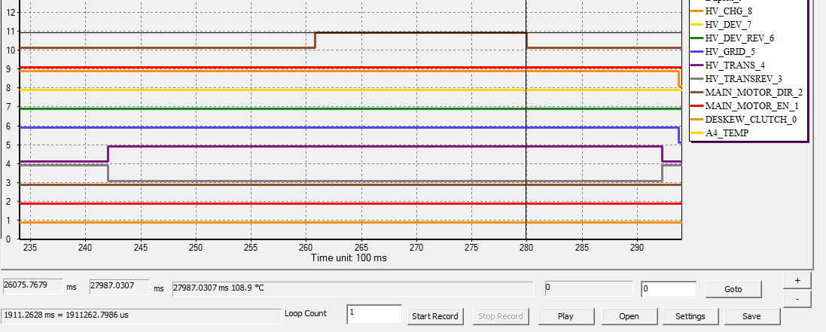
Timing Check -3.
知道起始Timing後，游標點選結尾位置(如藍框處)。
點選後，右下方方塊中會顯示所點選的結尾Timing(如綠框處)。
當起始及結尾點選後，會顯示此段區間的Timing(如紅框處)。

Slide 17
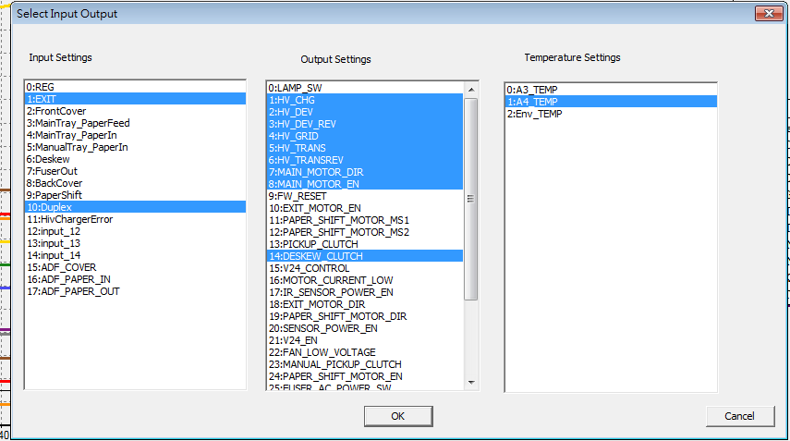
Temperature Check -1.
若需要量測溫度，在Settings中需選擇右方方塊中的Temperature Settings(如紅框處)。

Slide 18
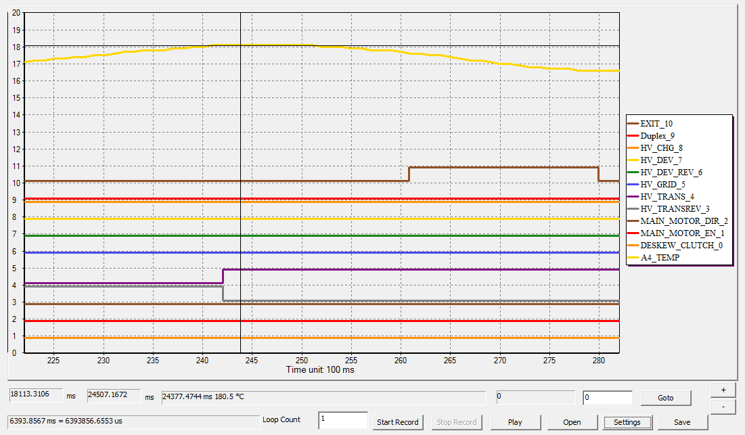
Temperature Check-2.
點選Temp所顯示的圖形(如藍框處)。
點選後右下方塊中，會顯示點選處的溫度(如紅框處)。

